Slide 1
ГОТОВ К ТРУДУ И ОБОРОНЕ СССР
ИСТОРИЯ
История ГТО начинается в далеком сталинском 1931 году. Тогда была принята программа физкультурной подготовки населения, получившая название «Готов к труду и обороне СССР». Название абсолютно патриотическое, сами упражнения ГТО были практического характера. Всех поголовно обучали бросать гранату, бегать кросс, делать марш броски и даже стрелять из оружия. Парад физкультурников в Москве 12 августа 1945г.
Руководство страны стремилось воспитать защитников молодого советского государства сильными и выносливыми. Насколько это решение было провидческим, можно судить по тяжелым сороковым годами. Новобранцы, прошедшие по программе ГТО, значительно быстрее осваивали военное дело и отправлялись на фронт.
В мирное время ГТО превратил Советский Союз в спортивную мега-державу. Миллионы подростков, сдавая в школе нормы ГТО, оказывались под прицелом спортивных школ. Это был огромный социальный лифт для всех подростков со спортивным талантом, ГТО открывал им вход в мир большого спорта. Многие стали мастерами спорта, почти все победители Олимпиад и чемпионатов мира, начинали с небольшого золотого или серебряного значка с надписью «Готов к труду и обороне» на своей груди. СССР по количеству медалей был одним из лидеров большого спорта. Учитывая, что программа ГТО была закрыта в 1991 году, невольно возникает вопрос, а не это ли причина стольких спортивных неудач современной России?
Прощание с Мишкой, символом Олипиады-80

Slide 2
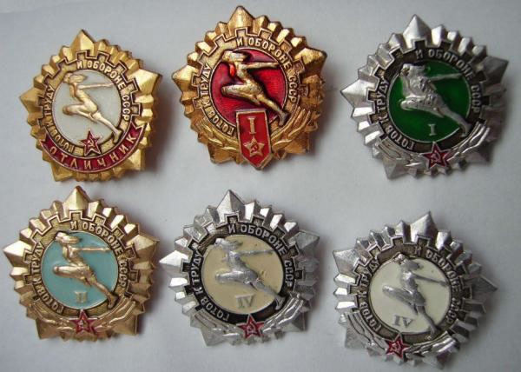
СТУПЕНИ И ЗНАЧКИ
Программа ГТО была рассчитана на население в возрасте, ты сейчас удивишься, от 10 до 60 лет. Каждый возрастной диапазон имел собственную ступень со своим названием. К примеру, нормы ГТО для школьников были разделены на три ступени:
I ступень — «Смелые и ловкие» — для мальчиков и девочек 10—11 и 12—13 лет
II ступень — «Спортивная смена» — для подростков 14—15 лет
III ступень — «Сила и мужество» — для юношей и девушек 16—18 лет.
Для взрослых были две ступени:
IV ступень — «Физическое совершенство» — для мужчин 19—39 лет и женщин 19—34 лет
V ступень — «Бодрость и здоровье» — для мужчин 40—60 лет и женщин 35—55 лет.
Сдавшие норматив, получали серебряный или золотой значок, на котором было написано название «Готов к труду и обороне» и указана ступень

Slide 3
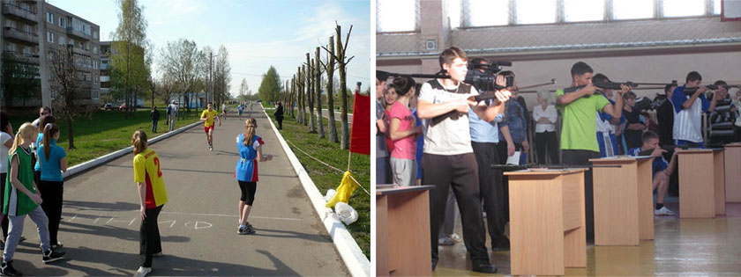
НОВОЕ ГТО
Руководители страны уже давно говорят на эту тему. Здоровье нации стало хуже. Одной из причин считается то, что россияне стали меньше двигаться. Сидим много. Ну, если с взрослыми уже все понятно, не перевоспитаешь, то наше поколение дает надежду поправить ситуацию.
Вначале в школе ввели дополнительный урок физкультуры, провели капремонт спортзалов и спортивных площадок. Не знаю как у тебя, а в моем Санкт-Петербурге, за последние пять лет почти у каждой школы был построен новый стадион с искусственным покрытием. Да и во дворе появилась новая хоккейная коробка, баскетбольная площадка и даже тренажерный зал под навесом. В городе как грибы растут дворцы спорта и бассейны. Если раньше до ближайших бассейна и спортивного комплекса было не менее 5..10 километров, то теперь 5 минут пешком в любую сторону.
Дошли руки и до ГТО. По идее президента ГТО должно стать стандартом физической подготовки. Название, скорее всего, будет другим, но смысл общей физической и патриотической подготовки будет тот же. На замену обычной физкультуры придет новое ГТО. Самые успешные получат доступ в лучшие спортивные клубы и будут иметь преимущества при поступлении в вузы. Последнее очень смущает, получается, что на место талантливого будущего физика поступит качок. Это будет неправильно.
Также вызывает сомнения идея приравнять ГТО к Единому государственному экзамену. В выпускном классе и так мало времени на подготовку к поступлению, чтобы еще бегать как в мыле по стадиону и сдавать нормативы. Уж мы-то знаем, что после урока физкультуры мозги не работают еще несколько часов. Для будущего абитуриента это будет потерей времени и настроя на поступление.

